Slide 1


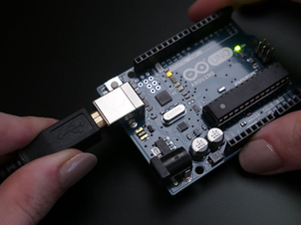

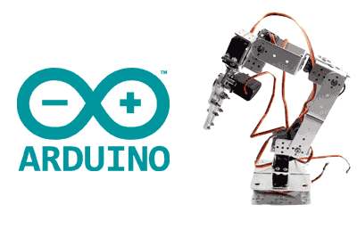

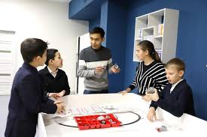
Reja:
Robototexnika asoslari bo‘limini o‘qitish
Robototexnika haqida tushunchalarni kreativ yondashuvlar asosida tahlil qilish
Robototexnika asoslari bo‘limini o‘qitishda raqamli innovatsion texnologiyalarni qo‘llagan holda dasturlash
Innovatsion texnologiyalardan foydalanib robototexnika loyihalari va amaliy mashg‘ulotlar tashkil etish

Slide 2
Interaktiv o‘qitish: o‘yinlar va simulyatorlar orqali robototexnika
Sun'iy Intellekt va Robototexnika: Inson va Robot O‘rtasidagi Hamkorlik
Robototexnika haqida tushunchalarni kreativ yondashuvlar asosida tahlil qilish
Ko‘rgazmalar va prototiplar yaratish
Innovatsion Yondashuvlar: Robototexnika va Kelajak
Tartib va harakat: robotlarni asosiy vazifalarda qo‘llash
Vizual Va Amaliy Tahlil: Infografikalar va Video Tasvirlar

Slide 3
Interaktiv o‘qitish: o‘yinlar va simulyatorlar orqali robototexnika
O‘yinlar orqali robototexnikani o‘rgatish:
Robot poygalari
Qurilish o‘yinlari
Simulyatsiya asosidagi o‘yinlar
Muammolarni hal qilish o‘yinlari
Simulyatorlar orqali robototexnikani o‘rganish:
Mashhur simulyatorlar
Interaktivlikni oshirish
Interaktiv o‘qitishning afzalliklari:
Nazariya va amaliyot integratsiyasi
Ijodkorlikni rivojlantirish
Texnologiyaga qiziqishni oshirish
Jamoaviy ishlashni o‘rgatish

Slide 4

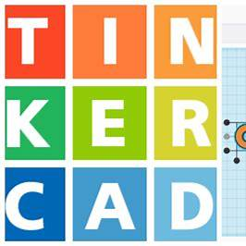


Robototexnika asoslari bo‘limini o‘qitishda raqamli innovatsion texnologiyalarni qo‘llagan holda dasturlash
Arduino
TinkerCAD
Arduino IDE – Arduino platasi uchun kod yozish, yuklash va sinash uchun ishlatiladigan bepul dastur
TinkerCAD foydalanuvchilarga oddiy interfeys orqali kodlashni, elektronika simulyatsiyasi va 3D modellashtirish o‘rgatadi
02
Scratch
03
Fritzing
Scratch – bu yoshlar va boshlang‘ich dasturlashni o‘rganmoqchi bo‘lganlar uchun mo‘ljallangan vizual dasturlash muhiti
Fritzing – bu ochiq manbali dastur bo‘lib, elektronika loyihalarini loyihalashtirish, simulyatsiya qilish va dokumentatsiya qilish uchun ishlatiladi

Slide 5
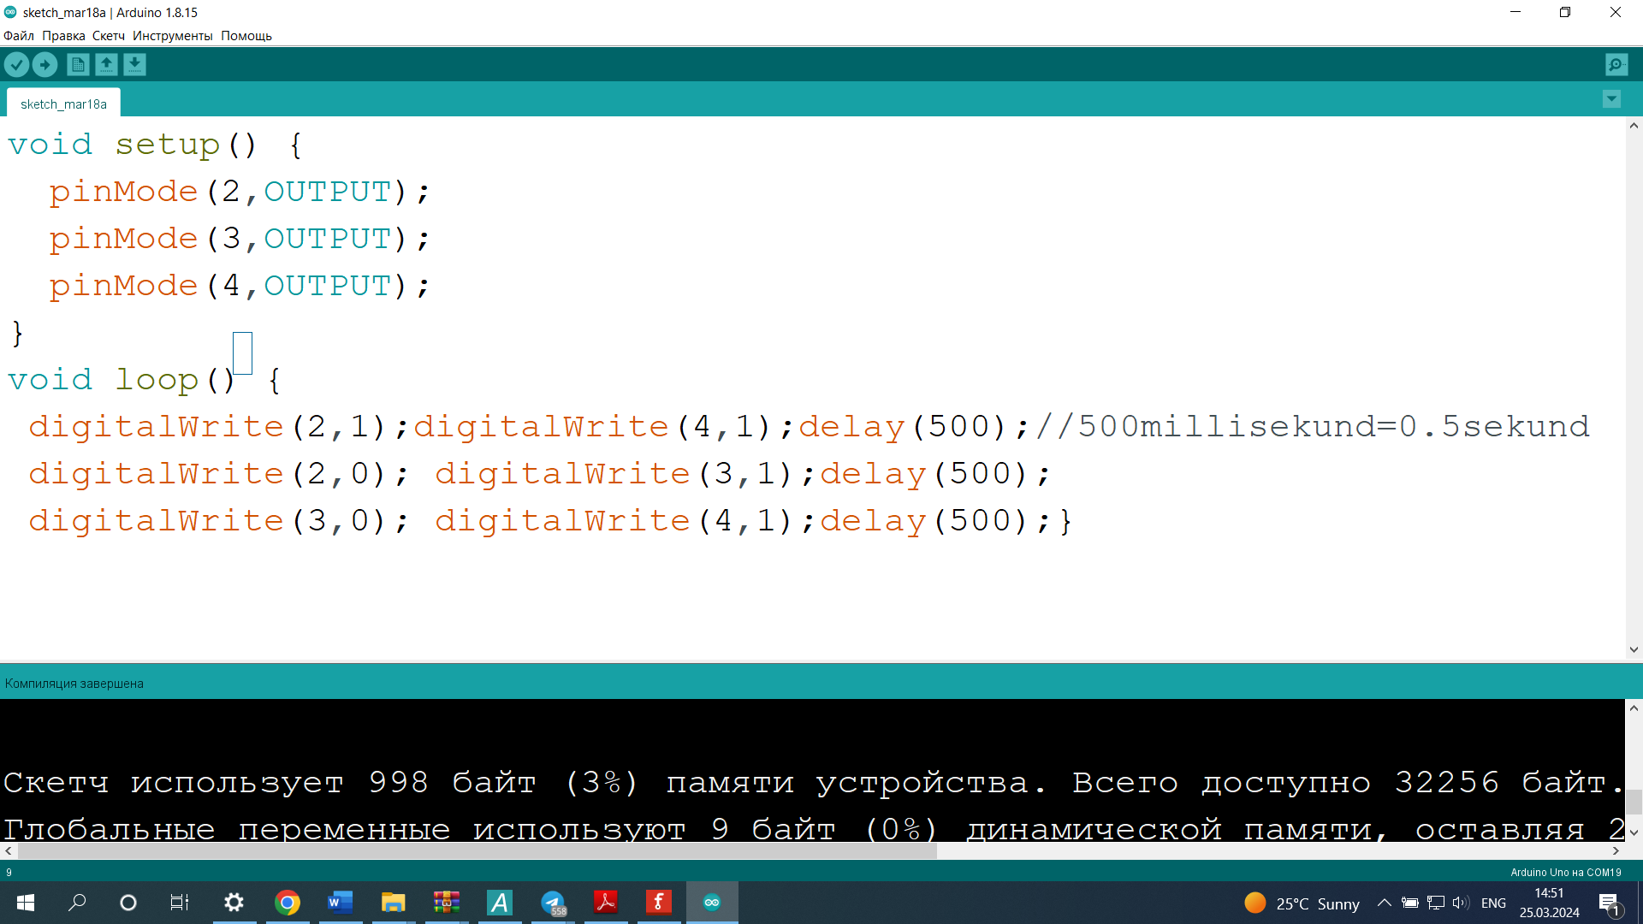
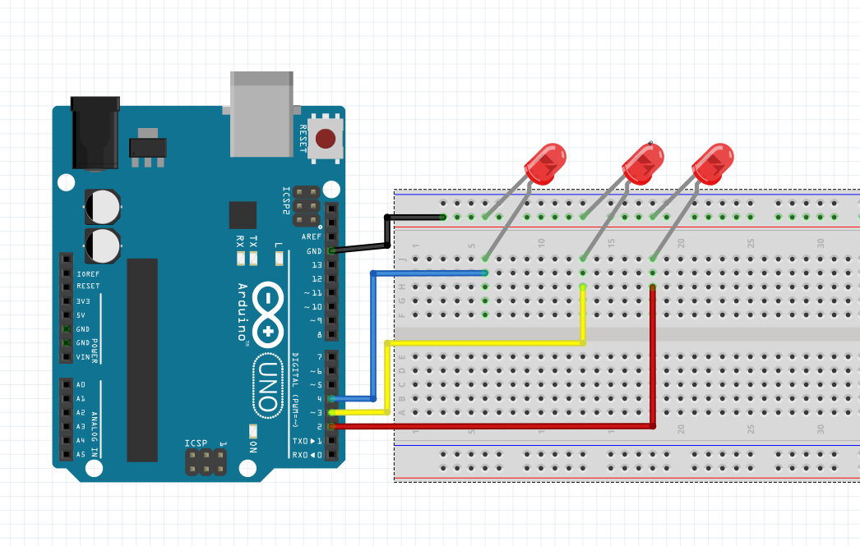
  Arduino dasturida svetodiodni dasturlash algoritmi va Arduino platasi bilan svetodiodni ulanish sxemasi
4

Slide 6
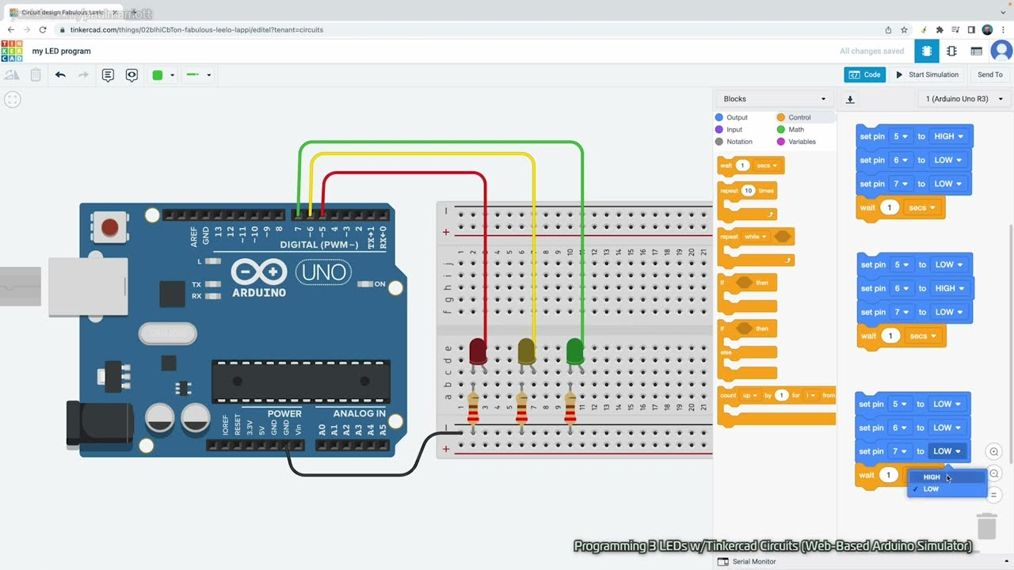
  TinkerCAD dasturida svetodiodni Arduino bilan ulanish sxemasi
4

Slide 7

Innovatsion texnologiyalardan foydalanib robototexnika loyihalari va amaliy mashg‘ulotlar tashkil etish
Robototexnika loyihalari va amaliy mashg‘ulotlarni innovatsion texnologiyalar asosida tashkil etish ta’lim jarayonini samarali va qiziqarli qilishga yordam beradi. Bu yondashuv o‘quvchilarning analitik fikrlashini rivojlantiradi, dasturlash ko‘nikmalarini oshiradi va muammolarni hal qilish qobiliyatlarini mustahkamlaydi.

Slide 8
Innovatsion texnologiyalarning ahamiyati
1
Interaktiv o‘qitish usullari:
Vizual dasturlash va real vaqt simulyatsiyalari.
Qulay o‘quv muhiti:
2
Har qanday yosh va darajadagi o‘quvchilar uchun moslashtirilgan vositalar.
Kreativ imkoniyatlar:
3
O‘quvchilar o‘z g‘oyalarini amalda sinab ko‘rish imkoniga ega bo‘ladilar.
Hamkorlik muhiti:
Jamoaviy loyiha ishlari va ijodiy muhit.
4

Slide 9
Loyihalarni tashkil etish bosqichlari
Loyiha himoyasi va natijalarni tahlil qilish
Boshlang‘ich o‘rgatish bosqichi
Loyihalarni himoya qilish orqali o‘quvchilarni mustaqil ishlashga rag‘batlantirish.
Loyihaning ijobiy va salbiy tomonlarini tahlil qilish.
Amaliy mashg‘ulot bosqichi
Dars rejasini tuzish:
Tanishtiruv va nazariy tayyorgarlik:
Mini-loyihalar:
Real loyihalar:

Slide 10
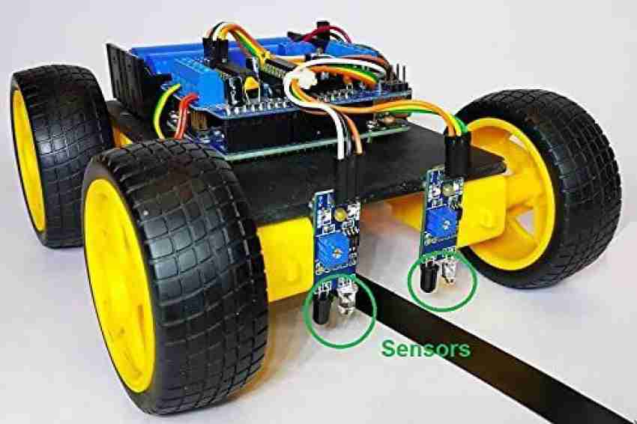
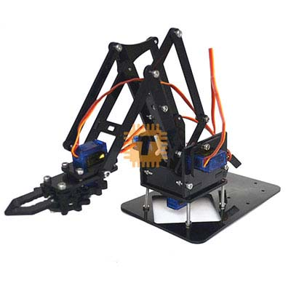
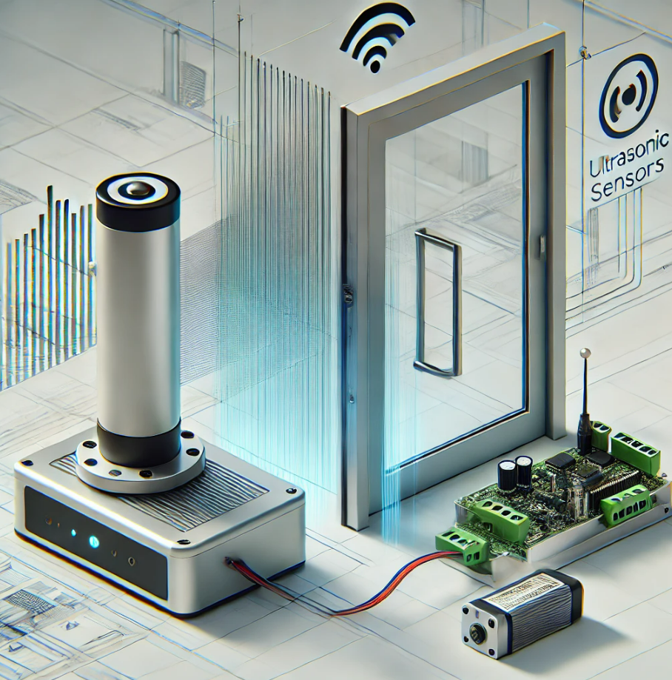
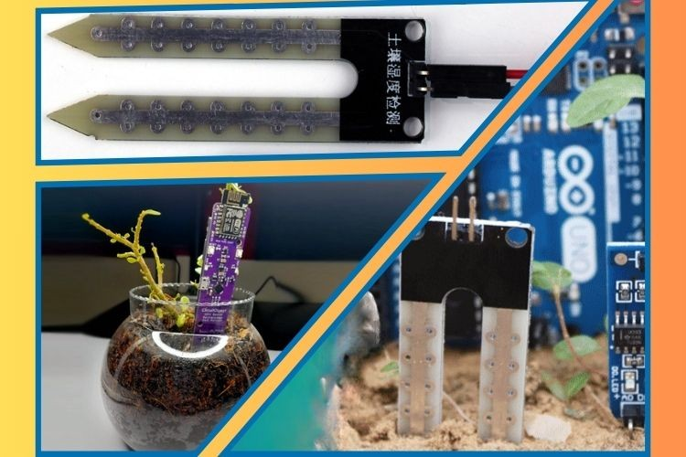
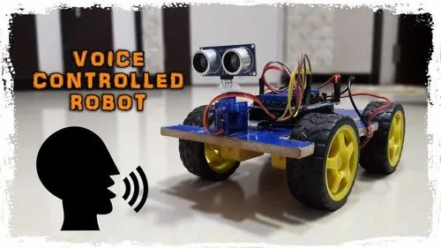
Amaliy loyihalar
Chiziq bo‘ylab yuruvchi robot:
Avtomatlashtirilgan eshik tizimi:
IoT asosida namlik monitoringi:
Robot manipulyator:
  Arduino va infraqizil sensorlar yordamida oddiy chiziqni kuzatuvchi robot yaratish.
Ovozli boshqaruv robotlari:
  Kichik robot manipulyatorining dasturiy ta'minot va apparatini ishlab chiqish.
  Ultrasonik sensorlar va servolar yordamida aqlli eshik yaratish.
  AI texnologiyalaridan foydalangan holda ovozli buyruqlarni qabul qiluvchi tizimlar yaratish.
  Tuproq namligini kuzatib boruvchi tizim va uni smartfon orqali boshqarish.

Slide 11
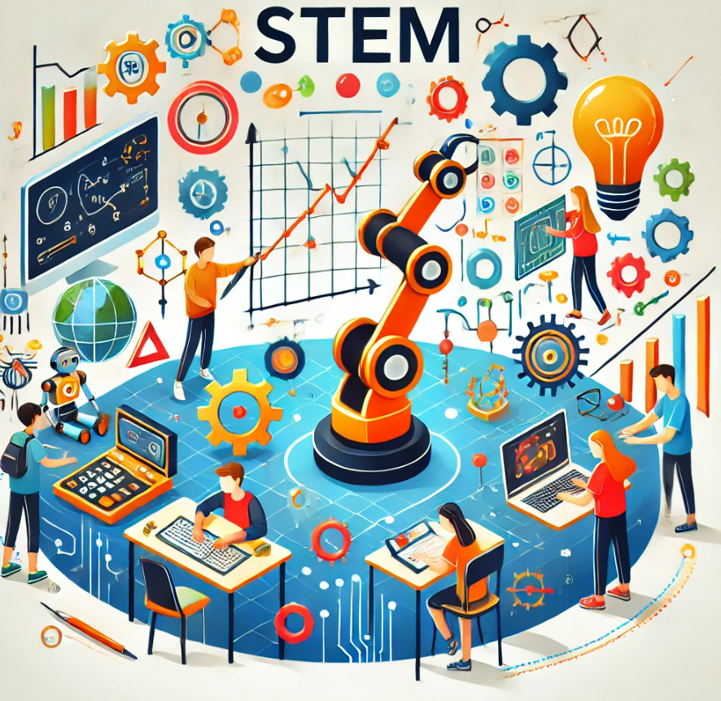
Ta’lim sohasidagi afzalliklari
STEM yondashuvi: Robototexnika loyihalari STEM (fan, texnologiya, muhandislik va matematika) fanlarini birlashtiradi.
Ijodkorlikni rivojlantirish: Talabalar o‘z g‘oyalarini amalga oshirishda mustaqil bo‘ladilar.
Ko‘nikmalarni rivojlantirish: Real dunyo muammolarini hal qilish ko‘nikmalarini shakllantiradi.

Slide 12
Innovatsion texnologiyalarning o‘quvchilarga ta’siri
Bilimlarning mustahkamlanishi
Amaliy ko‘nikmalarni mustahkamlash
Qiziqish va motivatsiyaning ortishi
Raqamli savodxonlikni rivojlantirish
XXI asr ko‘nikmalarini rivojlantirish
Ijodkorlik qobiliyatlarini rivojlantirish

Slide 13

Topshiriq:
Simulyatorlar asosida zanjir sxemalarini tuzish.
1. Simulyatorga kirish va o‘rganish:
O‘qituvchilar Tinkercad (https://www.tinkercad.com/) platformasida ro‘yxatdan o‘tishadi.
2.Platformaning "Circuits" bo‘limiga kirib, ketma-ket ulangan, parallel ulangan va aralash ulangan zanjir sxemalarini tuzadilar, zanjirda voltmeter va ampermetr ham bo‘lishi kerak. Barcha LED chiroqlar yonishi kerak.

Slide 14
REFLEKSIYA
Bilib oldim!
Menga yoqdi…
Qila oldim!
Qiynaldim….
Qo‘shimcha qilib….

Slide 15
Xulosa
Innovatsion texnologiyalar yordamida tashkil etilgan robototexnika loyihalari nafaqat o‘quvchilarning nazariy bilimlarini oshiradi, balki ularni amaliy jihatdan tayyorlaydi. Ushbu yondashuv ta’lim jarayonini qiziqarli, interaktiv va samarali qilishga yordam beradi. Agar sizga aniq loyiha bo‘yicha qo‘shimcha ma’lumot yoki reja kerak bo‘lsa, yordam berishdan mamnunman!

Slide 16
Faol ishtirokingiz
uchun rahmat!

